Slide 1
«ДАВАЙ ПОДРУЖИМСЯ»

Slide 2
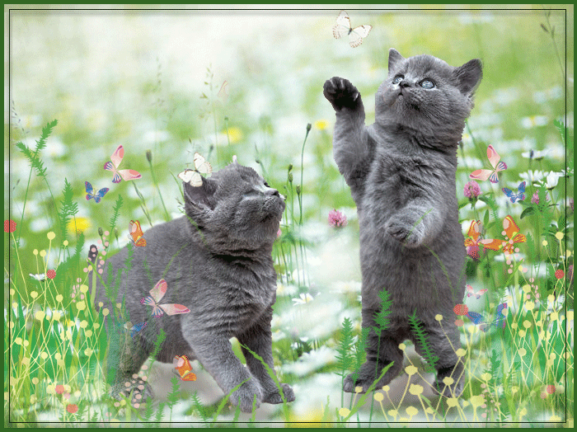
Для чего нам нужен ДРУГ?

Slide 3
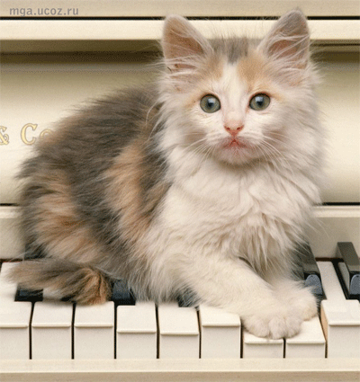
Споем вместе?
«Помоги, подойди, поддержи»

Slide 4
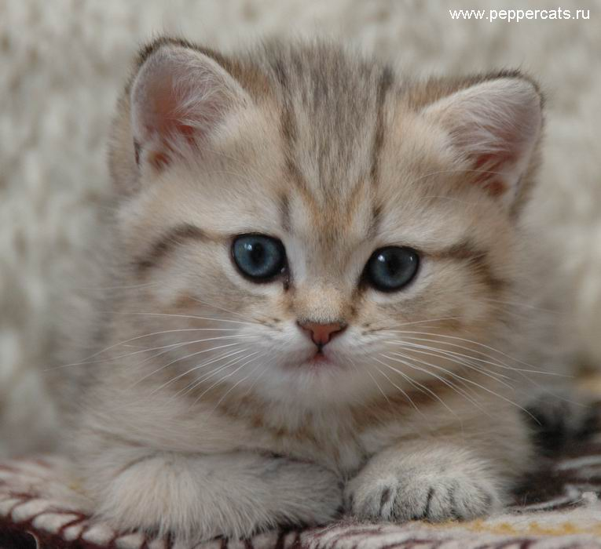
Вы не против помолиться?

Slide 5
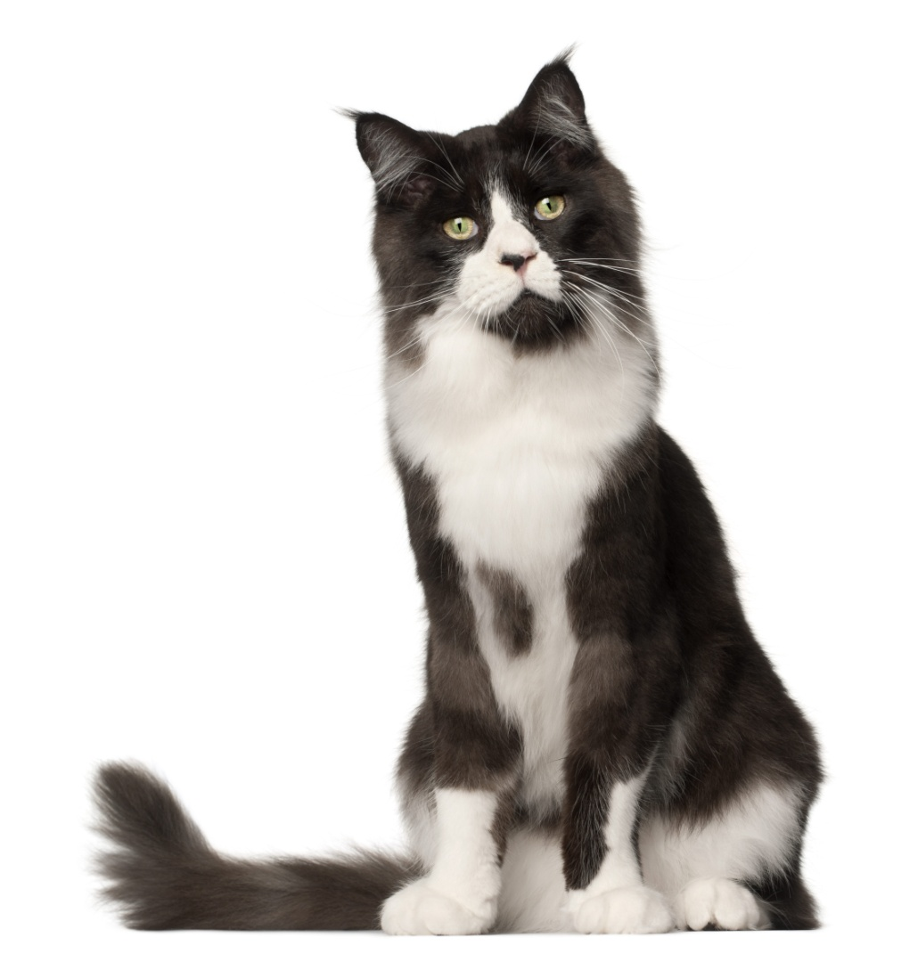
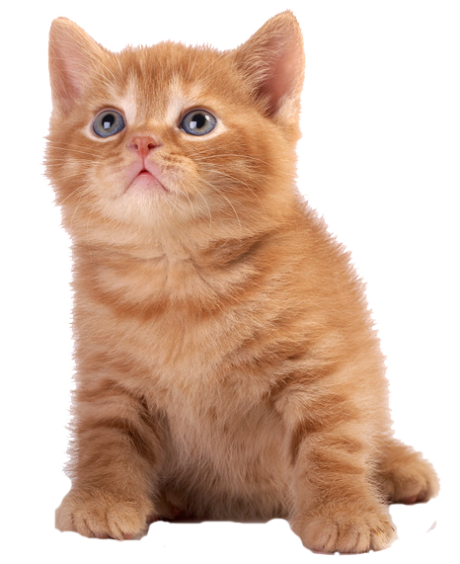
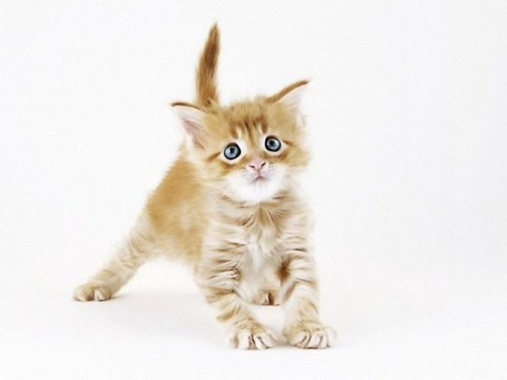
ПРИТЧА:

Slide 6
ПООБЩАЕМСЯ:
Познакомьтесь друг с другом за вашим столиком;
Поделитесь погодой вашего настроения (составьте общий прогноз настроения за вашим столиком):
Отметьте тех, у кого был день рождения (в течение недели);

Slide 7

ПООБЩАЕМСЯ:
Кто такой настоящий друг?
Какого друга вы бы хотели иметь?

Slide 8
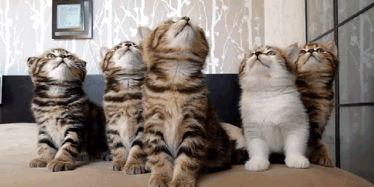
Рубрика «ЭТО ИНТЕРЕСНО»

Slide 9
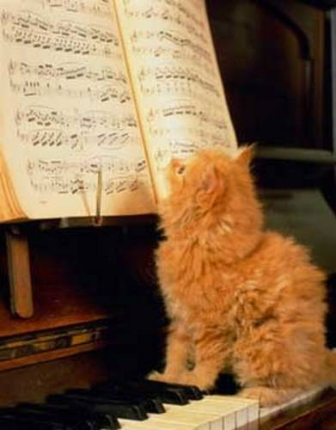
Споем вместе?
«Когда мои друзья со мной»

Slide 10

«Друг – это…»

Slide 11
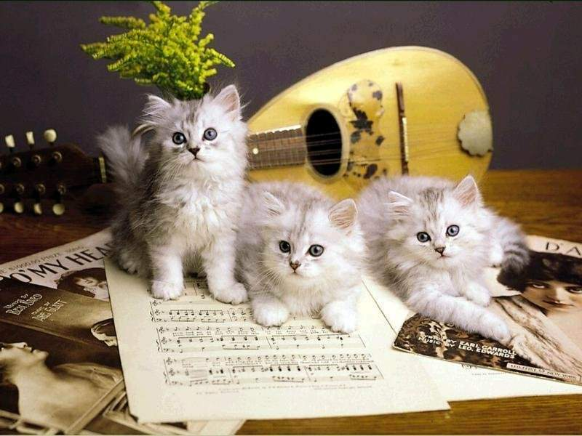
Споем вместе?
«Как то получилось…»

Slide 12
Цитаты о дружбе:
«Каждый наш друг – это целый мир для нас, мир, который мог бы и не родиться и который родился только благодаря нашей встрече с этим человеком». (Анаис Нин)
«Дружба довольствуется возможным, не требуя должного». (Аристотель)
«Кто хочет иметь друга без недостатков, тот остается без друзей». (Биас)
«Дружба приумножает радости и дробит печали». (Генри Джордж Бон)
«Единомыслие создает дружбу». (Демокрит)
«Смысл истинной дружбы в том, что радость она удваивает, а страдание делит пополам». (Джозеф Аддисон)
«Истинная дружба – медленно растущее растение, которое должно быть испытано в беде и несчастье, прежде чем заслужить такое название». (Джордж Вашингтон)

Slide 13
Цитаты о дружбе:
«Умей быть другом – найдешь друга». (Игнатий Красицкий)
«Не порывай грубо нить дружбы, ибо если придется опять ее связать, то останется узел». (Индийская пословица)
«Только рука друга может вырвать шипы из сердца». (Клод Адриан Гельвеций)
«В здании человеческого счастья дружба возводит стены, а любовь образует купол». (Козьма Прутков)
«Самый верный способ добиться счастья для себя – это искать его для других». (Мартин Лютер)
«В дружбе нет никаких иных расчетов и соображений, кроме нее самой». (Мишель де Монтень)

Slide 14

Тема дня:
«Составляющие дружбы»
1. Общие интересы.

Slide 15
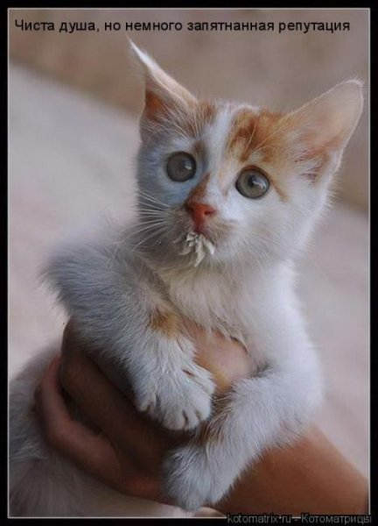
Тема дня:
«Составляющие дружбы»
Общие интересы
2. Честность

Slide 16
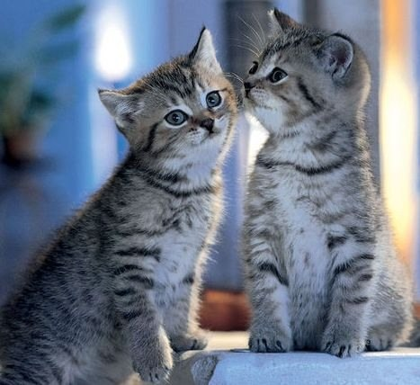
Тема дня:
«Составляющие дружбы»
1. Общие интересы
2. Честность
3. Умение сохранить в тайне, то, что тебе доверили

Slide 17
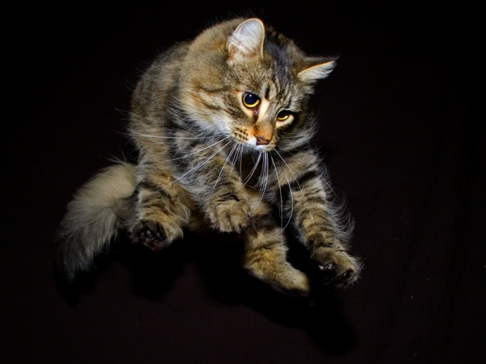
Тема дня:
«Составляющие дружбы»
1. Общие интересы
2. Честность
3. Умение сохранить в тайне, то, что тебе доверили
4. Умение слышать и понимать переживания

Slide 18
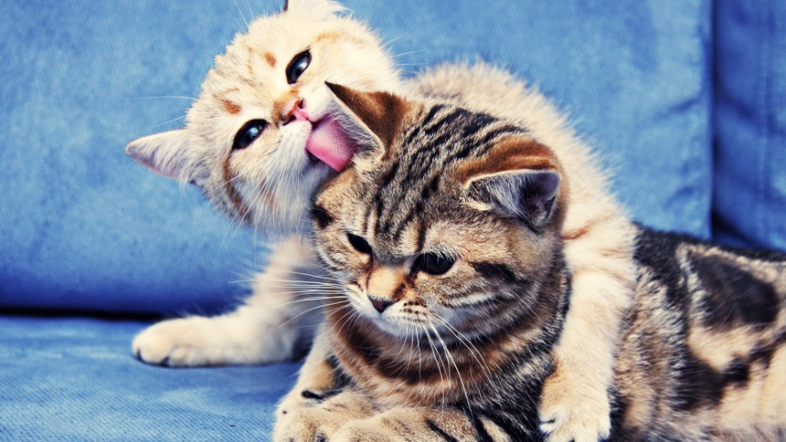
Тема дня:
«Составляющие дружбы»
1. Общие интересы
2. Честность
3. Умение сохранить в тайне, то, что тебе доверили
4. Умение слышать и понимать переживания
5. Готовность прийти на помощь другому в трудную минуту

Slide 19
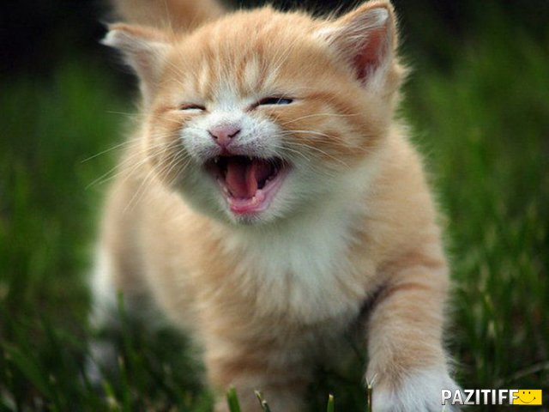
Тема дня:
«Составляющие дружбы»
1. Общие интересы
2. Честность
3. Умение сохранить в тайне, то, что тебе доверили
4. Умение слышать и понимать переживания
5. Готовность прийти на помощь другому в трудную минуту
6. Умение радоваться успехам другого

Slide 20
СТАТИСТИКА:
Что люди считают важным в дружбе?
Способность хранить секреты – 89%
Верность – 88%
Дружеская доброта – 82%
Поддержка – 76%
Искренность – 75%
Чувство юмора – 74%
Время, проводимое вместе – 62%
Независимость – 61%
Способность поддерживать беседу – 59%
Интеллект – 57%
Общественное признание – 49%
Одинаково используемое свободное время – 48%
Сходство культурных интересов – 30%
Одинаковый возраст – 10%
Привлекательная внешность – 9%
Одинаковые политические взгляды – 8%
Одинаковые профессиональные интересы – 8%
Другое – 5%

Slide 21
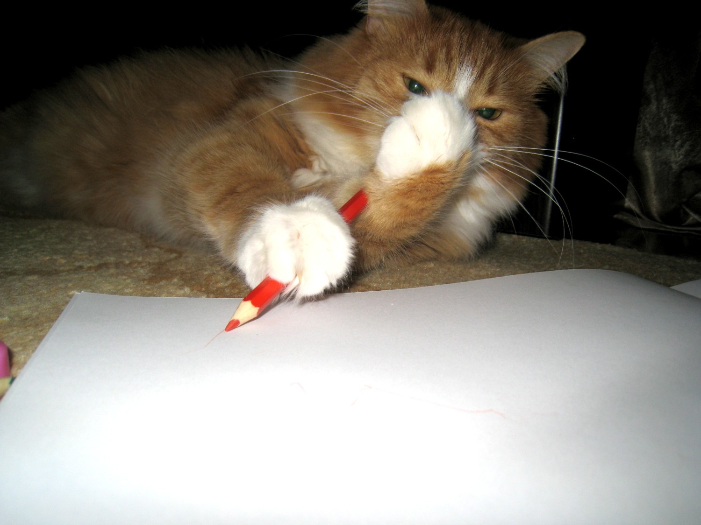
Задание участникам:
Составьте Кодекс Дружбы

Slide 22
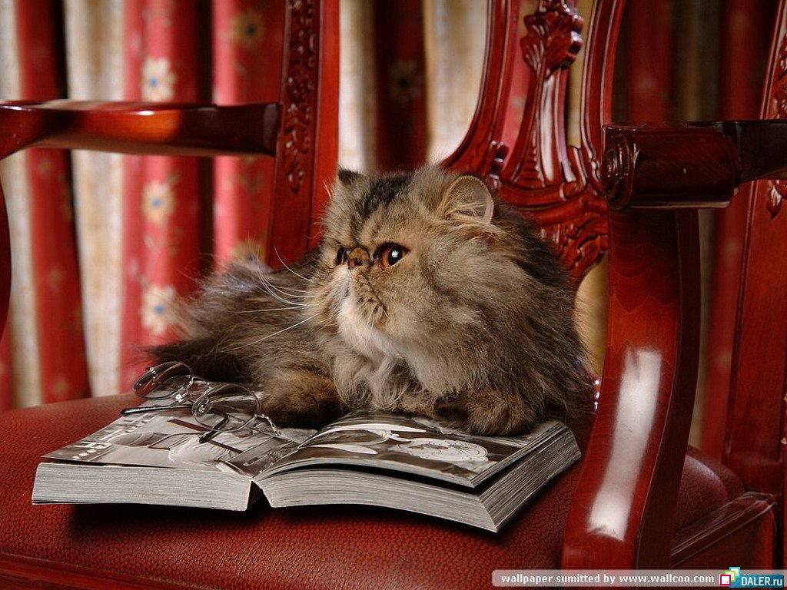
Рубрика:
«Слово наставника»:

Slide 23
